Slide 1
ПРОЕКТНАЯ ДЕЯТЕЛЬНОСТЬ ПО ФОРМИРОВАНИЮ
ЭЛЕМЕНТАРНЫХ НОРМ И ПРАВИЛ
ЗДОРОВОГО ОБРАЗА ЖИЗНИ
Проект «Изумрудный город»
(подготовительная к школе группа)
МАДОУ ЦРР Д/С №31
ВОСПИТАТЕЛЬ ДЕНИСЮК С. В.
Г. Калининград 2017г.

Slide 2
ЦЕЛЬ: формировать у детей представления
о здоровом образе жизни, овладению его
элементарными нормами и правилами в
процессе проектной деятельности.

Slide 3
Задачи:
-развивающие (развивать у детей представление о значении чистого воздуха и воды для здоровья);
-обучающие (формировать у детей навыки экологического поведения в городе, формировать представление о факторах, негативно влияющих на окружающую среду и, как следствие, на здоровье людей);
- воспитывающие (воспитывать бережное отношение к окружающей среде, бережное отношение к своему здоровью и здоровью окружающих).

Slide 4
МЕТОДЫ И ПРИЕМЫ
Наглядный: просмотр презентаций «Круговорот воды
в природе», «Вода не откуда не берется и никуда не исчезает», «Изумрудный город», видеоролика «Чисто там, где не мусорят», рассматривание фотографий с изображением ученых (одежда, необходимые для работы предметы и оборудование).
Словесный: беседы «Роль чистого воздуха и воды в жизни человека», «Факторы, негативно влияющие на окружающую среду», «Для чего нужно перерабатывать мусор?»

Slide 5
Практический: настольная игра «Изумрудный город»,
Дидактические игры «Поступки людей и их результаты»,
«Сортируем мусор», «Вторая жизнь пластмассы, бумаги,
стекла», «Деревья и их листья», «Узнай местность»
(фотографии с изображением озер и рек Калининграда),
МПИ «Ветер дует нам в лицо», «Будем мусор собирать»,
ПИ «Облака и тучи», экспериментальная деятельность
«Воздух нужен всем», «Мусор живет долго», «Дышим
носом, дышим ртом», «Больные и здоровые листья
Растений»

Slide 6
Практическая значимость
В процессе проектной деятельности дети
познакомятся со значимостью чистой воды и
воздуха для сохранения и укрепления здоровья,
узнают о факторах, загрязняющих окружающую
среду. научатся экологическому поведению
для того, чтобы можно было сохранить
благоприятную экологическую обстановку в городе.

Slide 7
ЭТАПЫ ПРОЕКТНОЙ
ДЕЯТЕЛЬНОСТИ:
Подготовительный
-преобразование РППС, поиск наглядного материала, составление презентаций обучающих и поиск социальных роликов по теме в соответствии возрасту детей, планирование НОД и совместной деятельности с детьми, родителями, написание календарного плана по образовательным областям.

Slide 8
Основной. Реализация проекта по
образовательным областям:
-социально-коммуникативное развитие,
- речевое развитие,
-познавательное развитие,
--физическое развитие,
-художественно-эстетическое развитие.

Slide 9
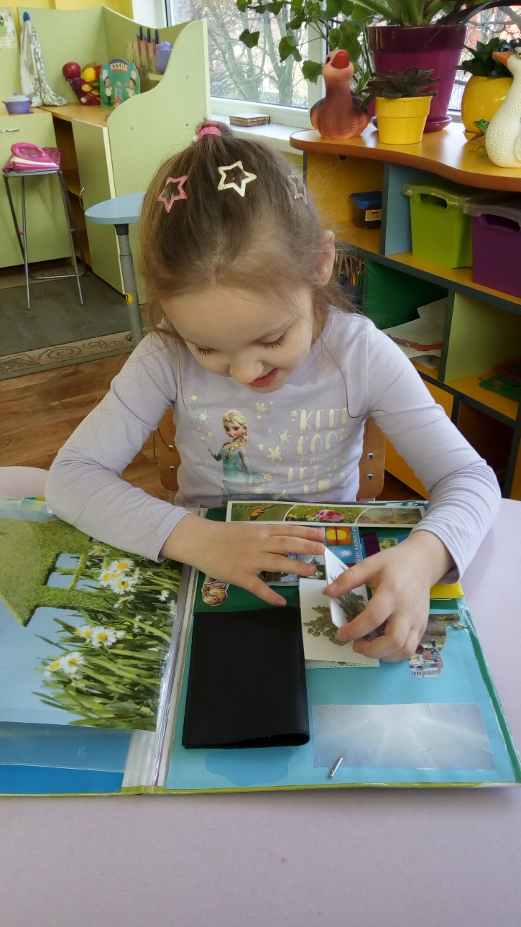
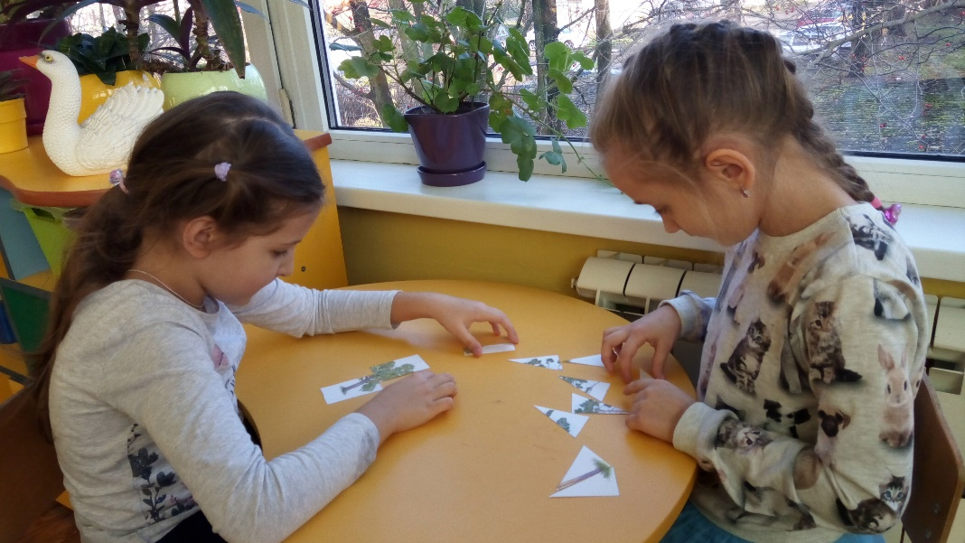
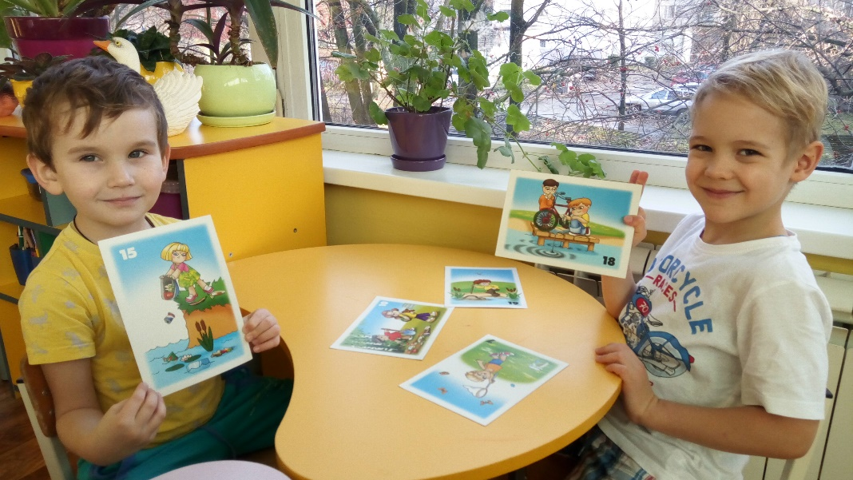
ОО «Социально-коммуникативное развитие»
Игровая, коммуникативная деятельность
Д/и «Поступки жителей изумрудного города»
Д/и «Деревья и их листочки»
Пазлы разрезные «Деревья-производители»

Slide 10
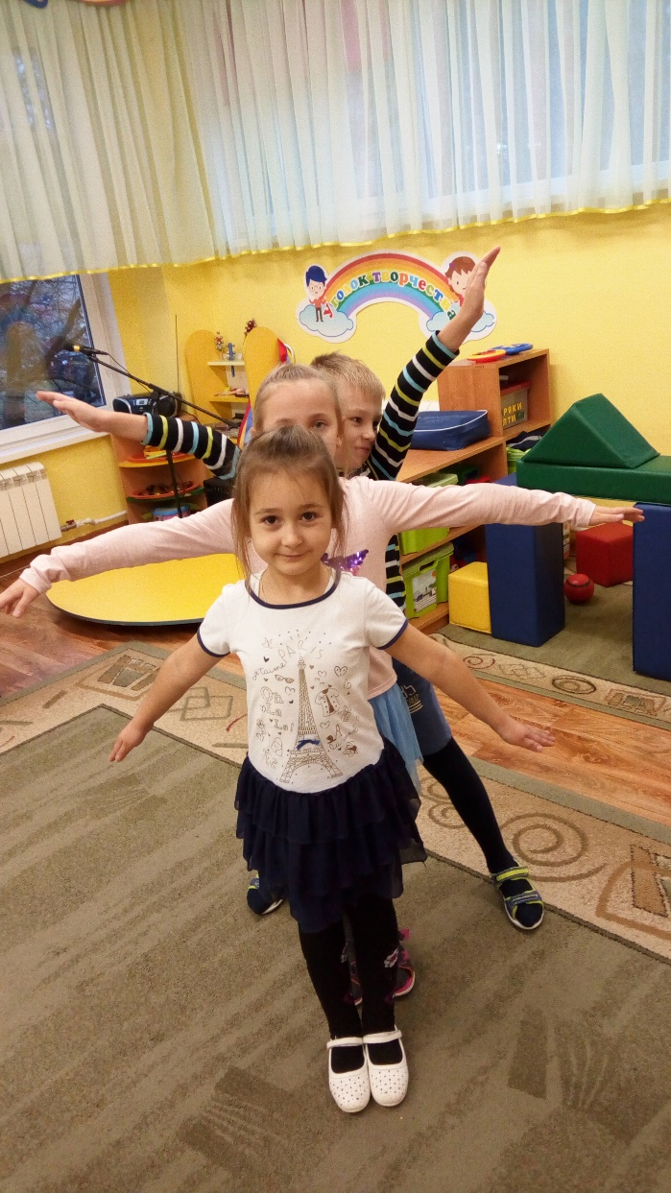
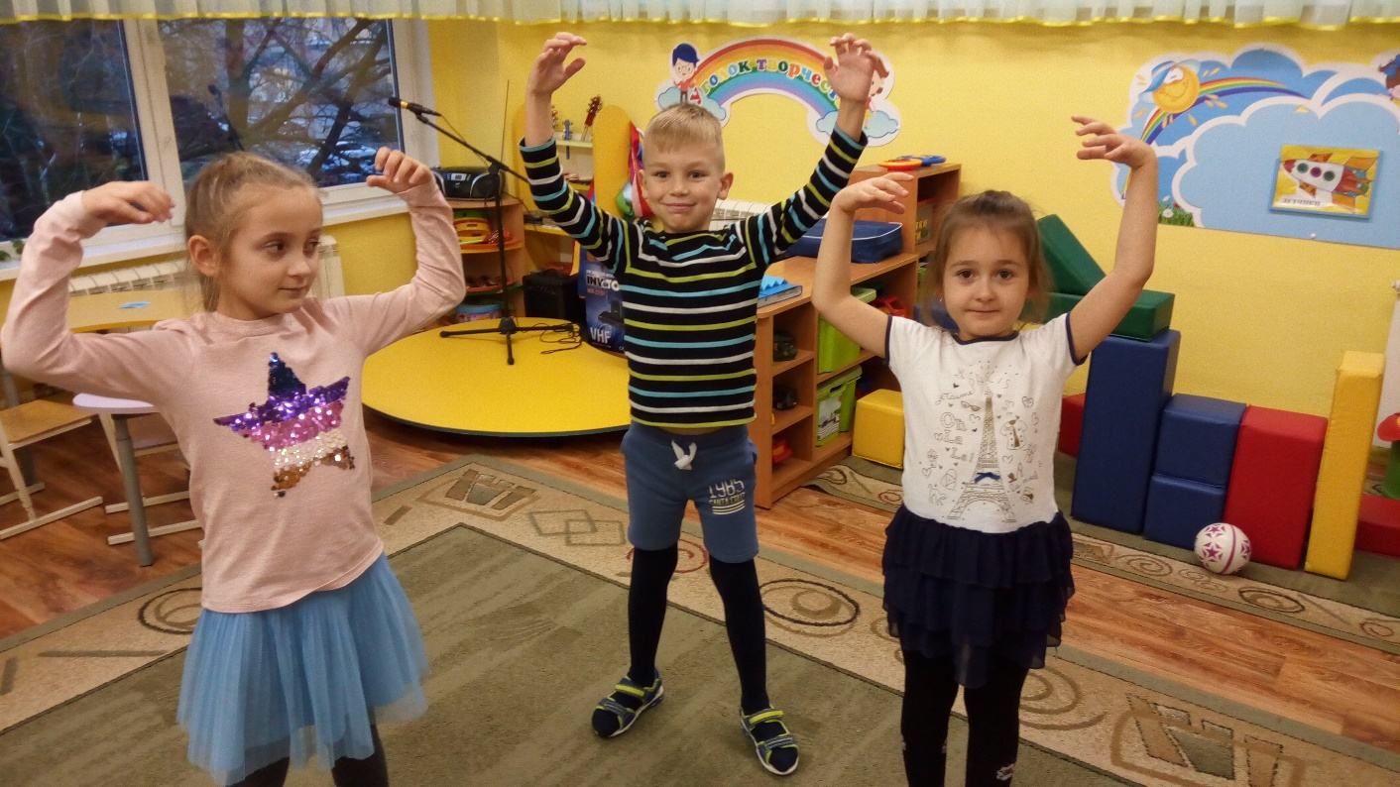
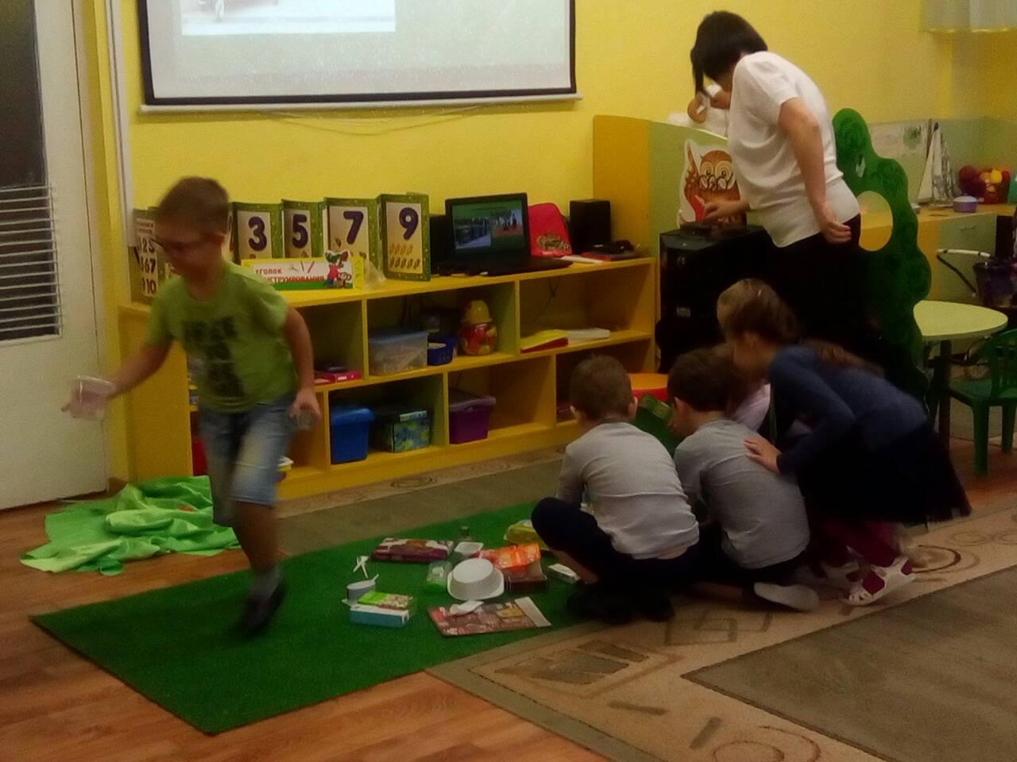
ОО «Физическое развитие»
Игровая, двигательная деятельность
Подвижная игра «Сортируем мусор»
Подвижная игра «Тучи – облака»

Slide 11
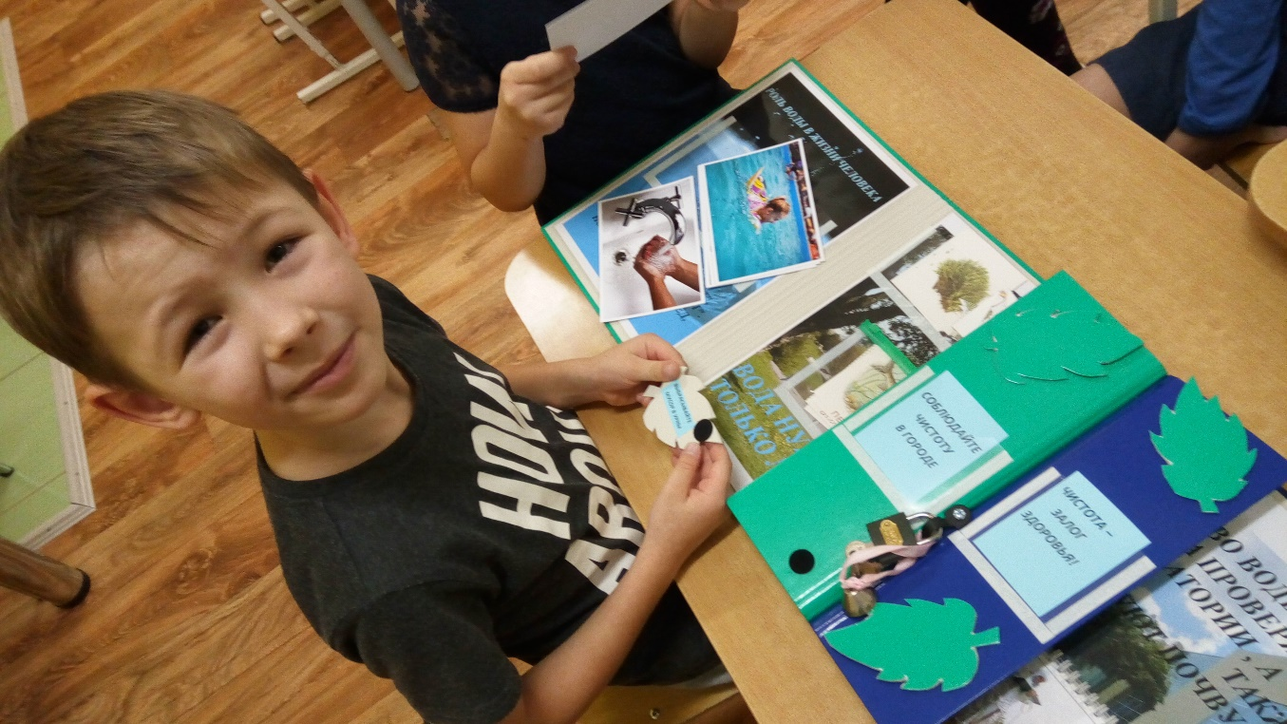
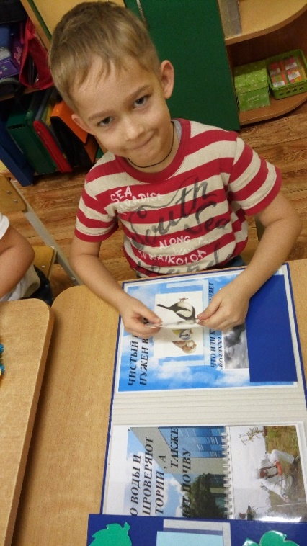
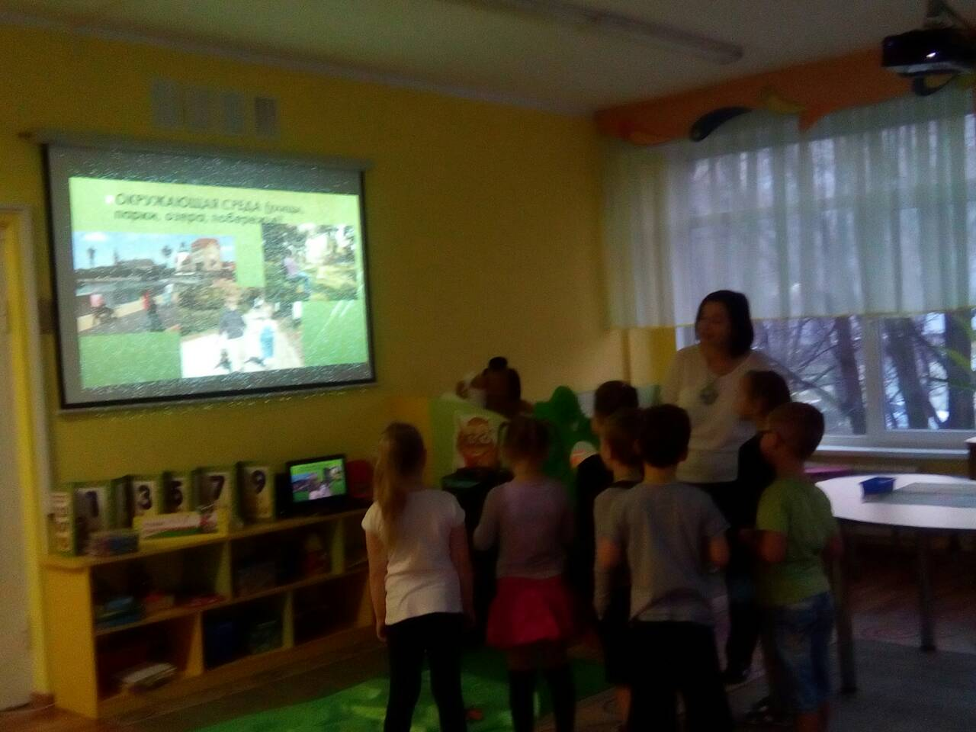
ОО «Речевое развитие»
Коммуникативная деятельность
Беседа по презентации «Факторы, загрязняющие
окружающую среду»,
Работа с лэп-буком «Вода и воздух нужны всем»,
Чтение сказки «Родничок», беседа, постановка
проблемных вопросов и ответы на них.

Slide 12
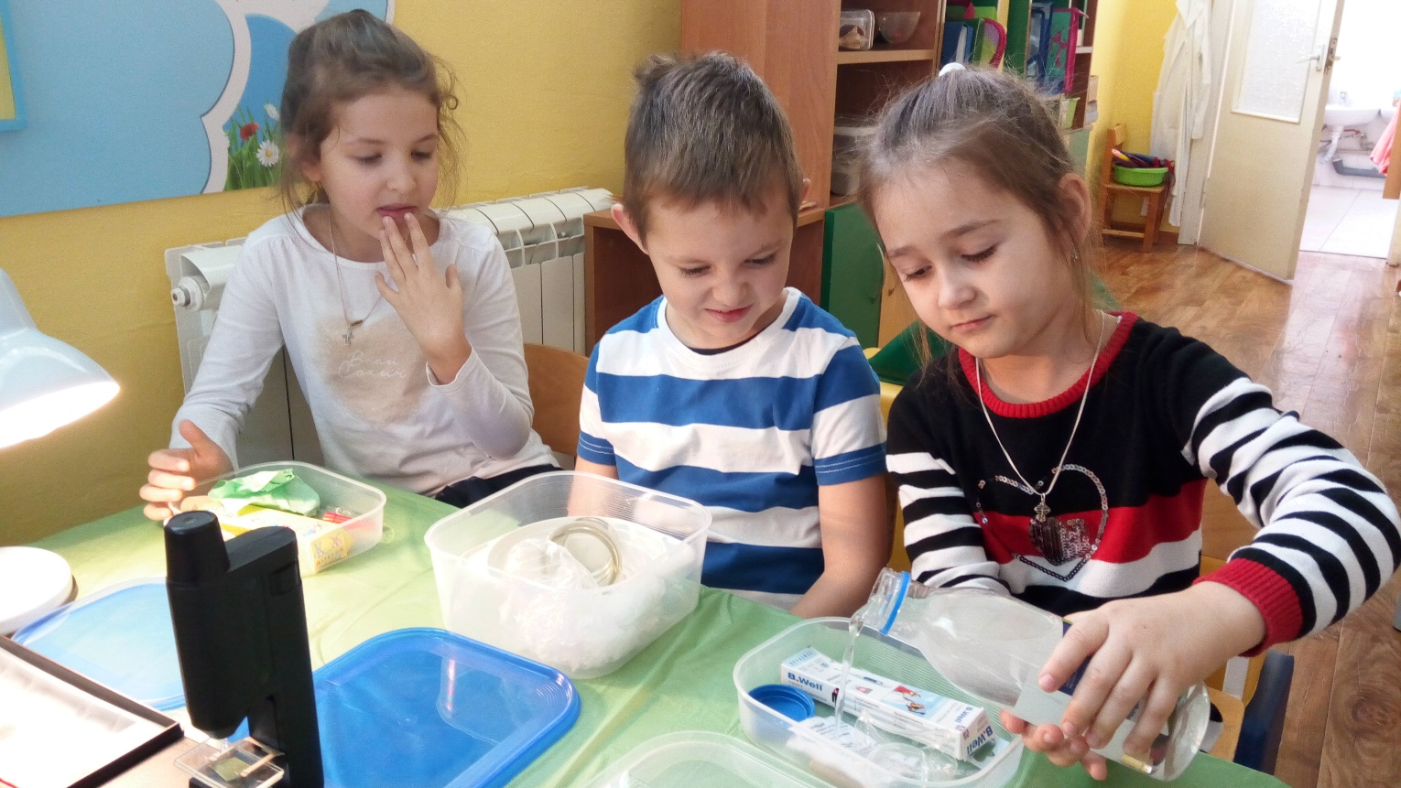
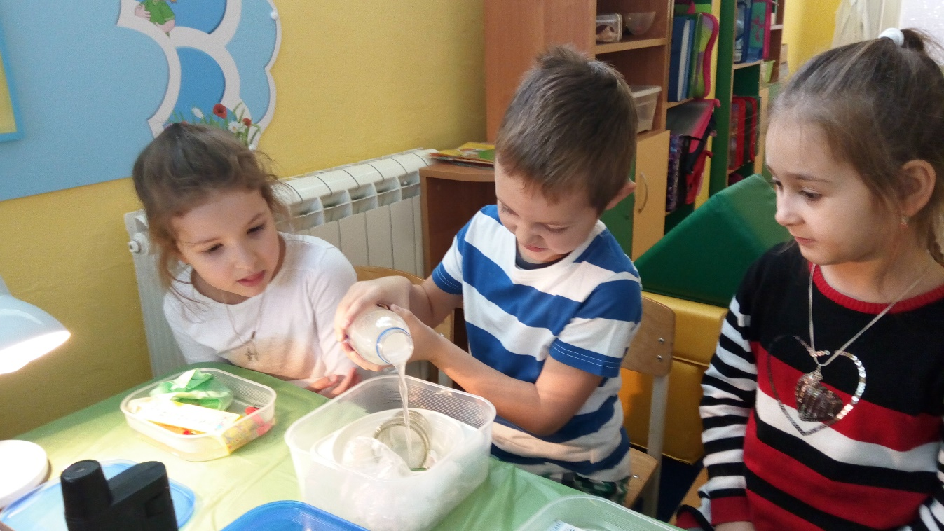
ОО «Познавательное развитие»
Познавательно-исследовательская деятельность
-наблюдение и экспериментальная деятельность
«Мусор живет долго», «Дышим носом, дышим ртом»,
«Воздух нужен всем».

Slide 13
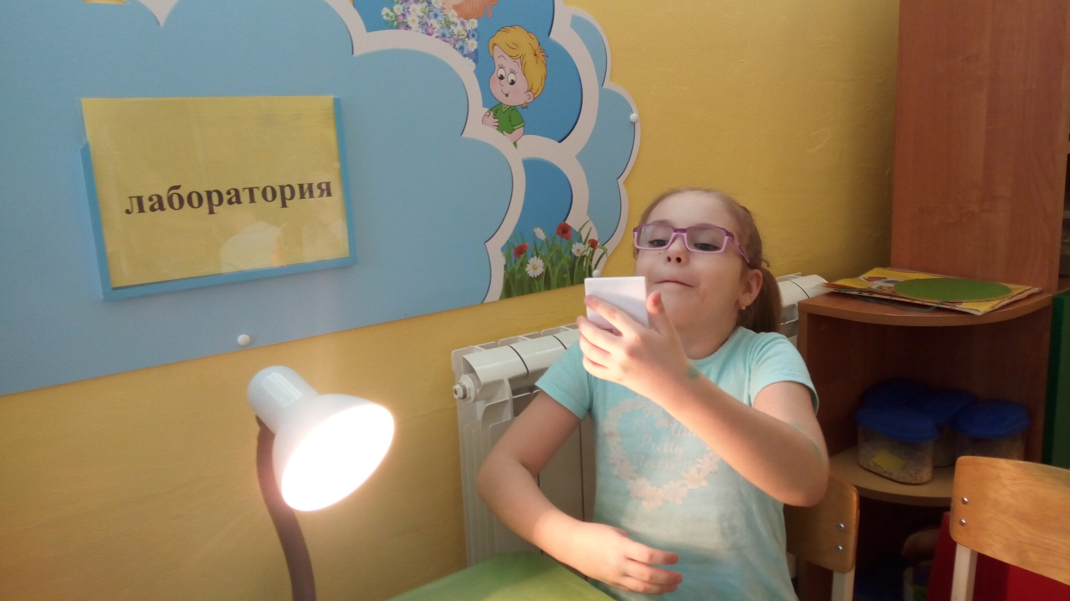
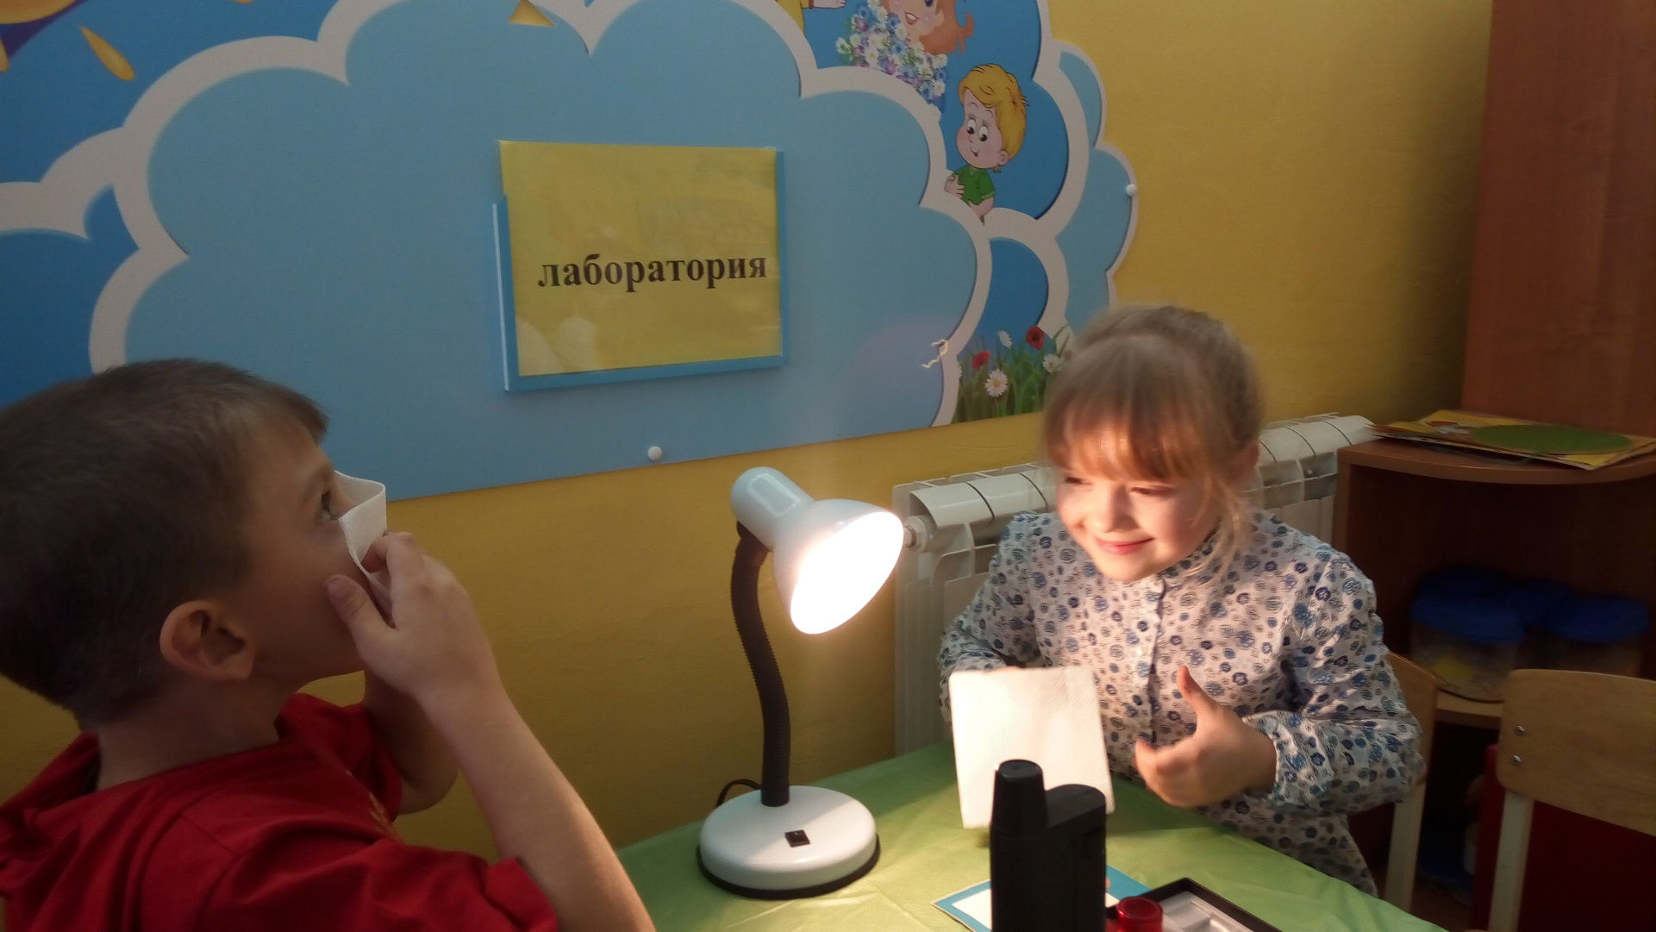
«Дышим носом, дышим ртом»

Slide 14
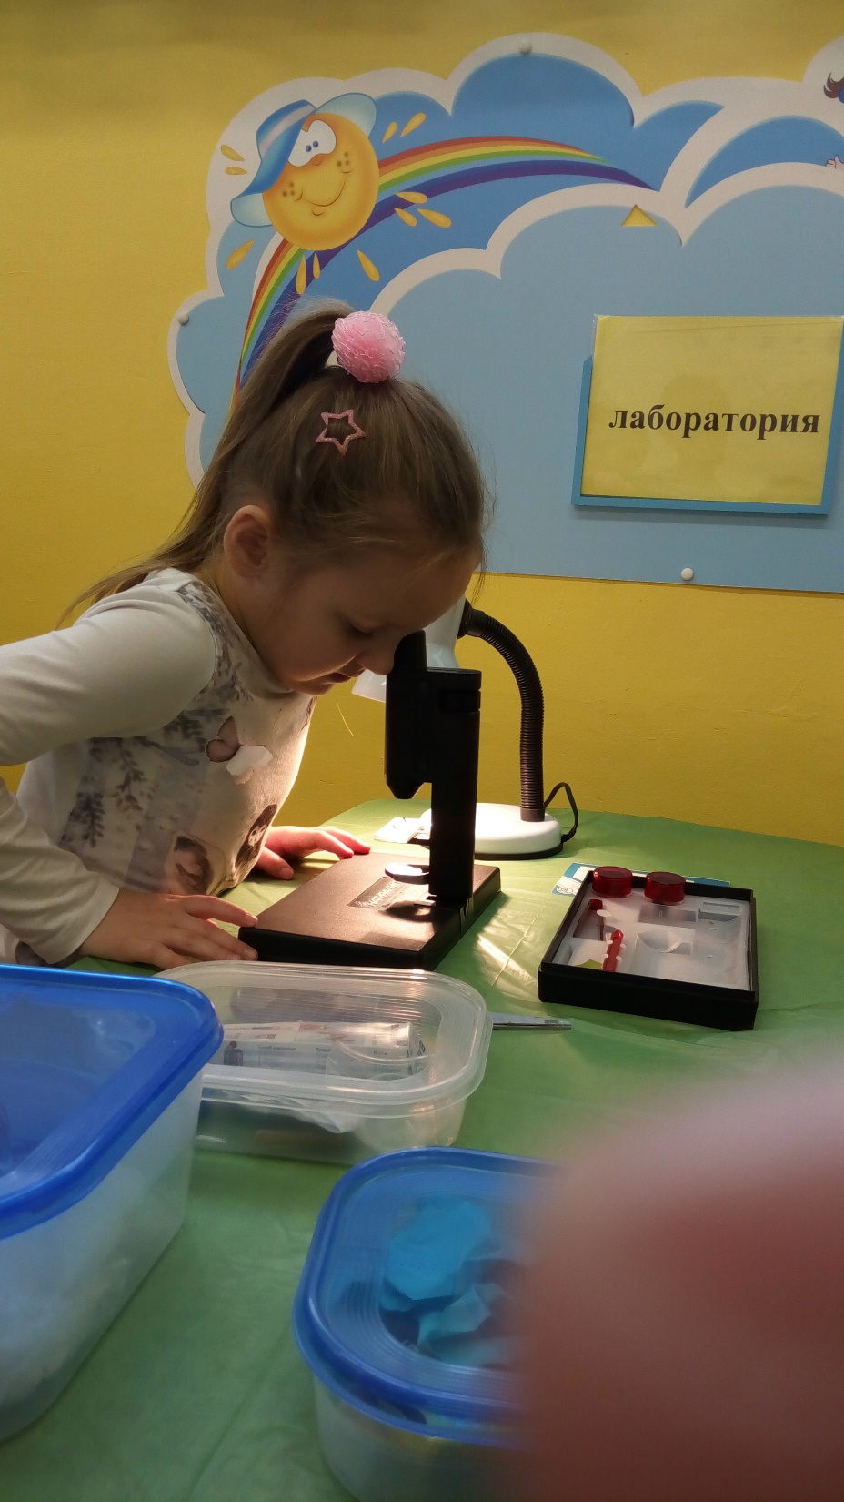
Наблюдение «Здоровые и больные
листочки растения»

Slide 15
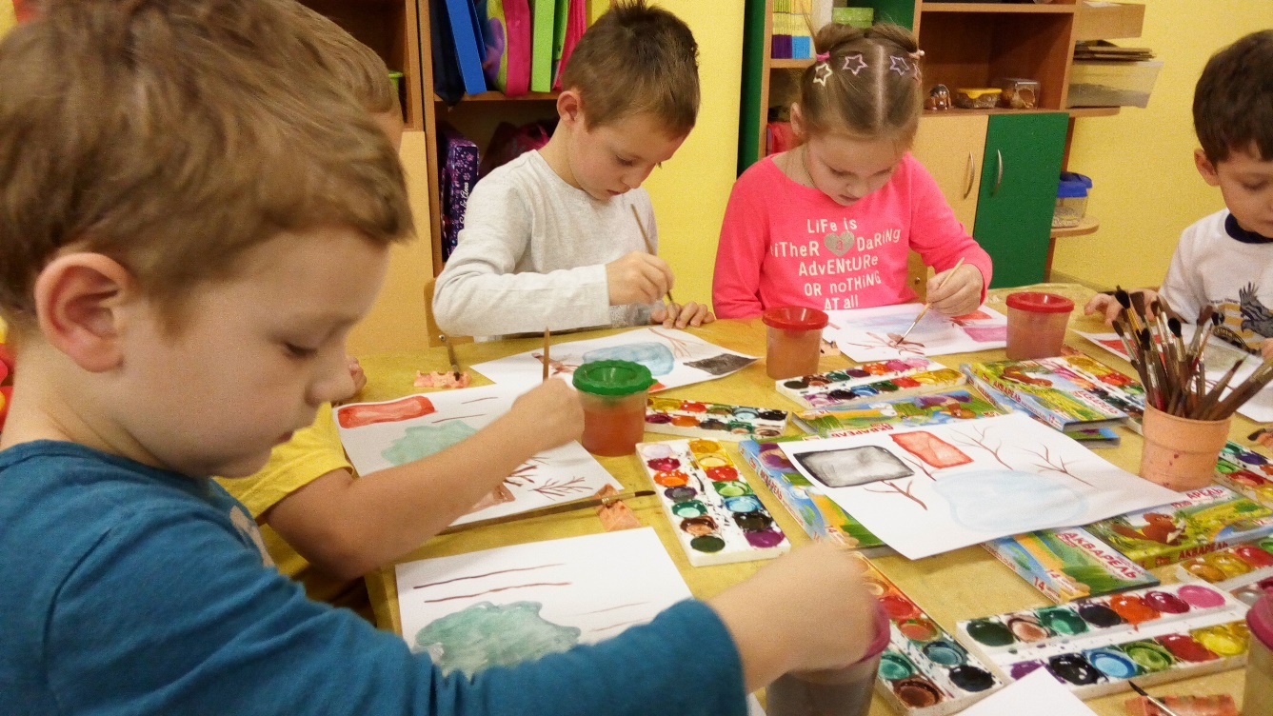
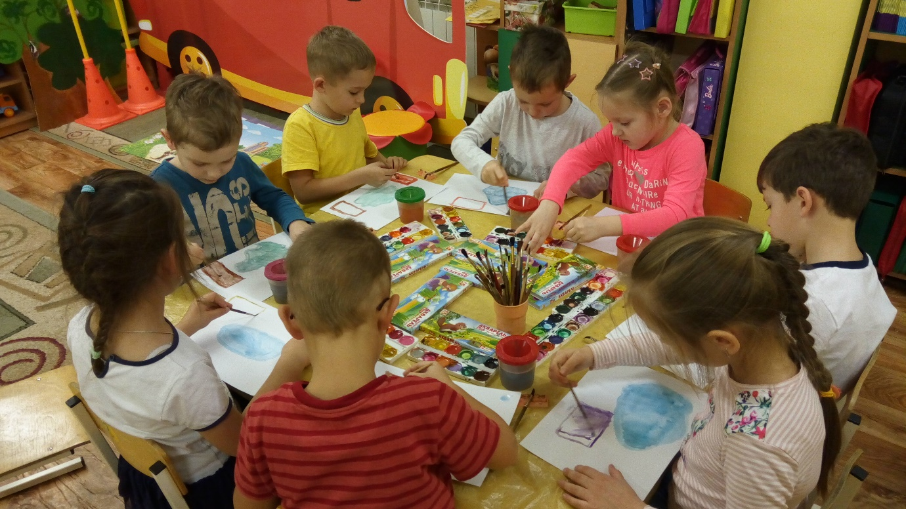
ОО «Художественно-
эстетическое развитие»
Изобразительная деятельность
Рисование «Изумрудный город»,

Slide 16
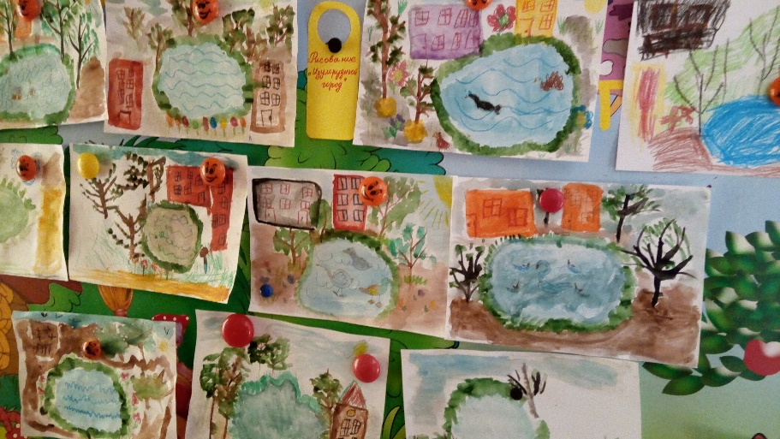
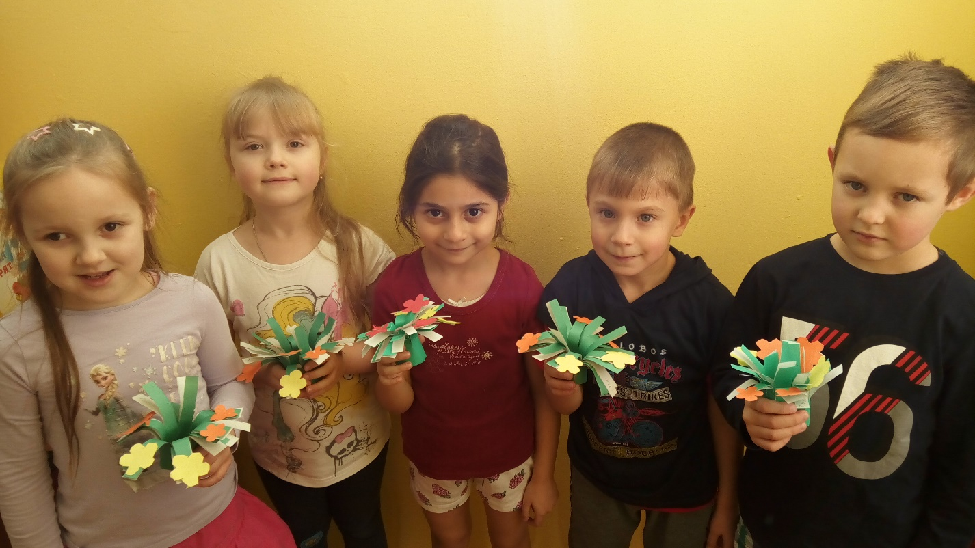
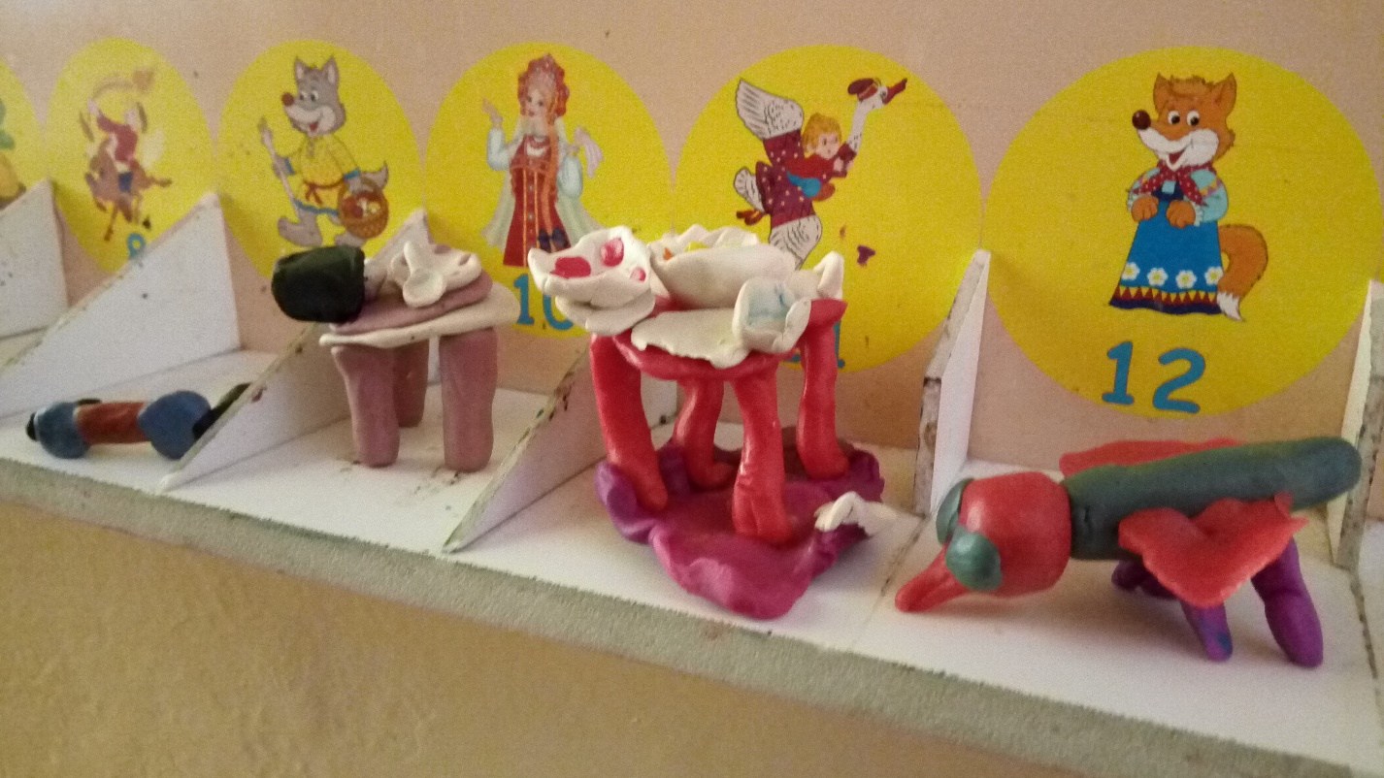
Лепка «Вторая жизнь предметов из пластика, бумаги и стекла»,
Оригами «Цветочная клумба»

Slide 17
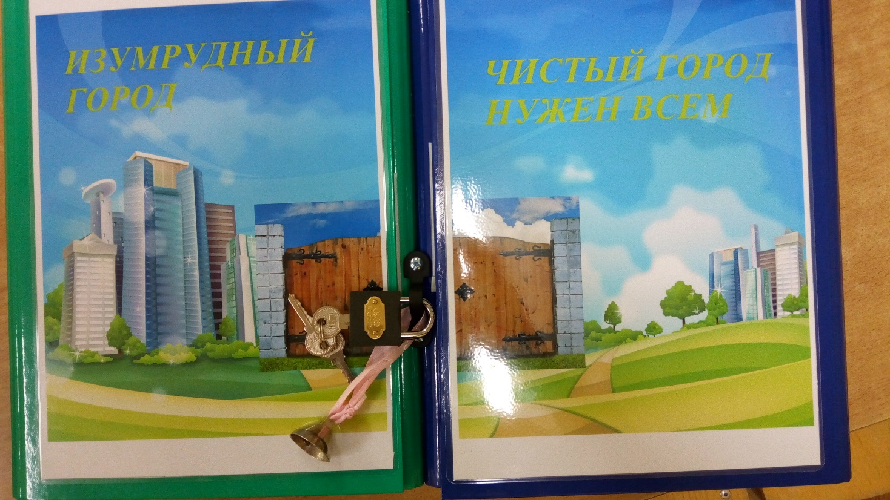
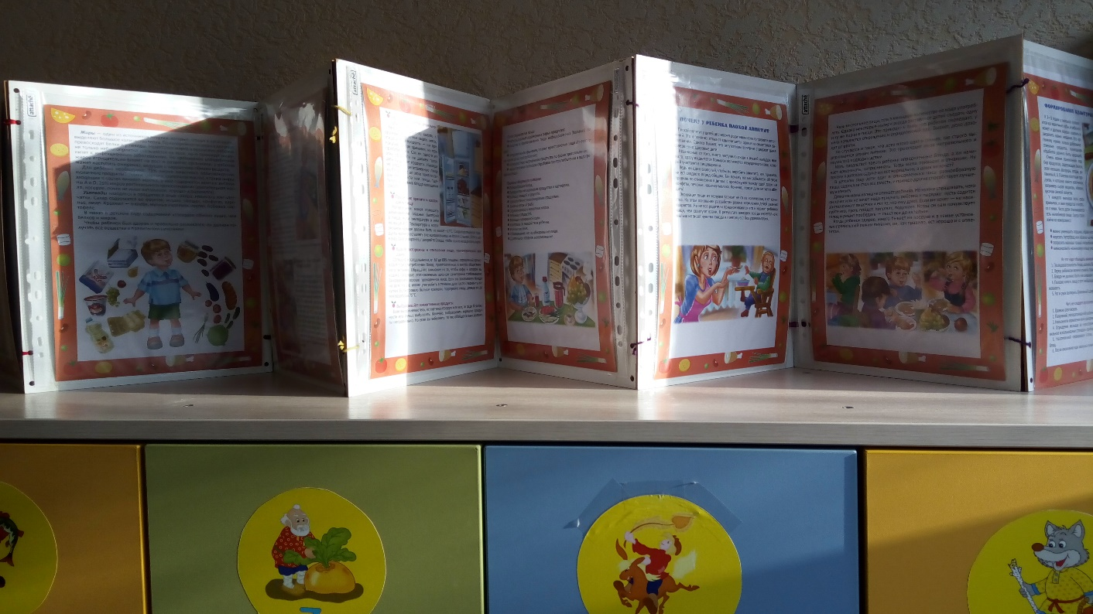
Работа с родителями
- Создание лэп-бука «Изумрудный город»,
- Размещение информации для родителей

Slide 18
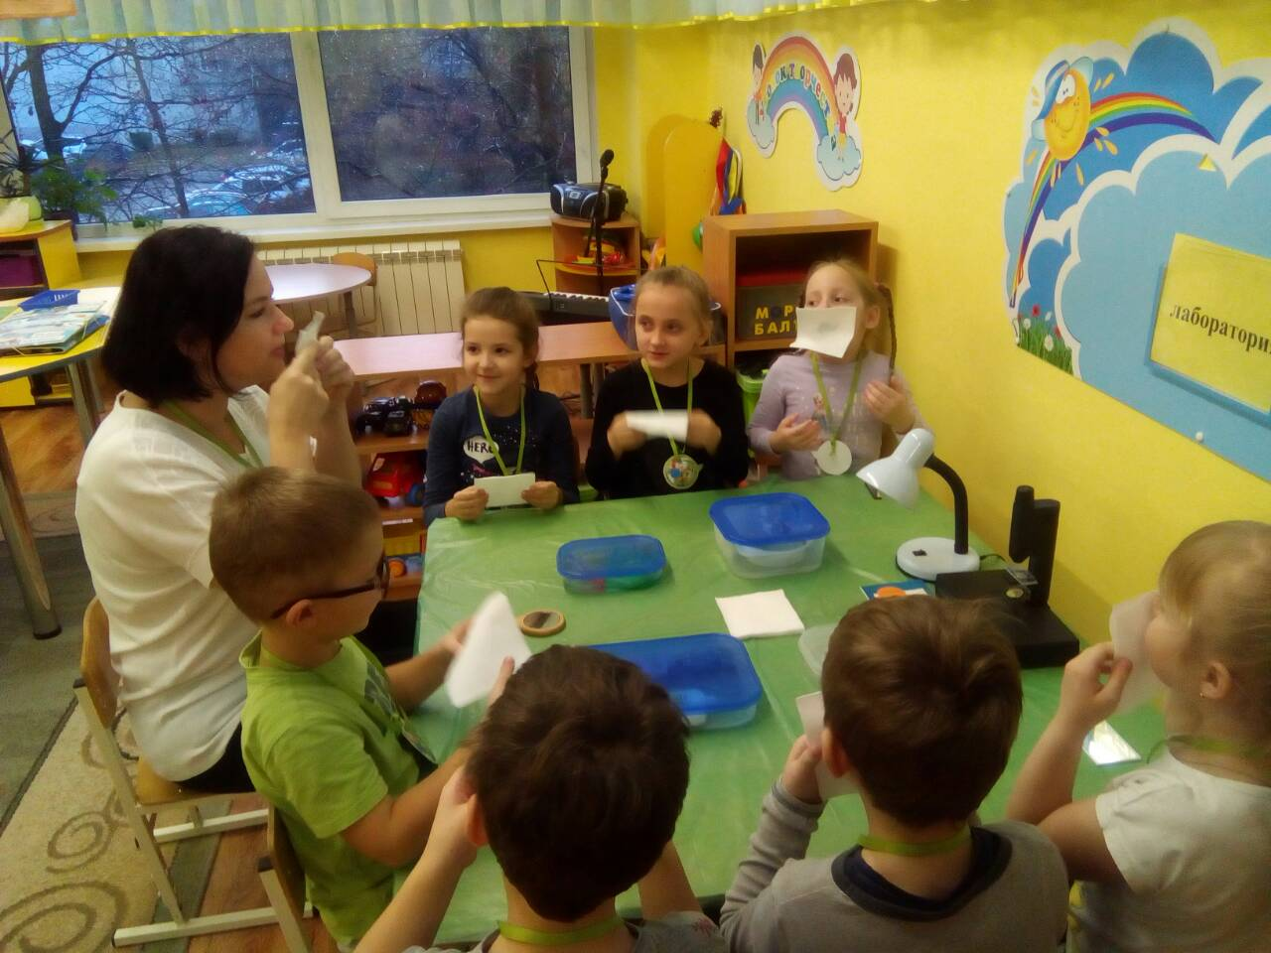
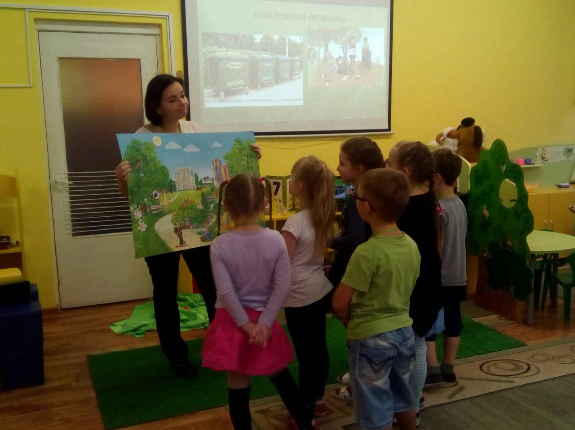
Заключительный этап
Проведение НОД, подведение итогов проектной
деятельности.

